Slide 1
  工作流建模现状

Slide 2
  工作流的定义
工作流管理联盟（Workflow Management Coalition) 给予工作流的定义是：
工作流是一类能够完全或者部分自动化执行的经营过程，它根据一系列过程规则，文档、信息或任务能够在不同的执行者之间进行传递与执行。
IBM Almaden研究中心给出的工作流定义：工作流是经营过程的一种计算机化的表示模型，定义了完成整个过程所需用的各种参数。这些参数包括对过程中每一个步骤的定义、步骤间的执行顺序、条件以及数据流的建立、每一步骤由谁负责以及每个活动所需要的应用程序。
根据以上定义和我们对企业业务过程管理的理解，给出如下工作流定义：
以企业的表单处理为中心，为了确定的经营目标，在计算机环境的支持下，依据各种业务规则，协调不同的参与者实现经营活动的集成与经营过程的自动化。

Slide 3
  工作流模型现状
  主要的建模语言有如下几种：
  图形化语言：包括流程图法、跨功能流程图法、角色行为图RAD、IDEF模型系列、事件过程链EPC模型、Petri网、UML模型中的State Diagram、Sequence Diagram、Process Diagram等。
  XML语言：基于XML的典型业务过程定义语言是BPMI维护的BPML。其他类似的语言还包括：BPQL、WSFL、XLANG、BPEL、WSCDL、XPDL等。
  形式化语言：如situation calculus、ConGolog、Z等。

Slide 4
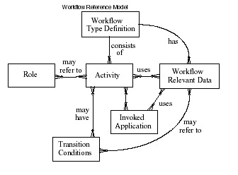
  工作流模型现状
工作流联盟定义的过程元模型
  过程建模定义：反映了企业中一个经营过程的目的。
  活动：主要反映完成企业经营过程需要执行哪些功能操作。
  转换条件：负责为过程实例的推进提供导航依据，对应于企业经营过程中的业务规则和操作的顺序。
  工作流相关数据：工作流引擎根据工作流相关数据和转换条件进行推进。
  角色：描述企业经营过程中参与操作的人员和组织单位。
  需要激活的应用程序：描述了用于完成企业经营过程所采用的工具或手段。

Slide 5
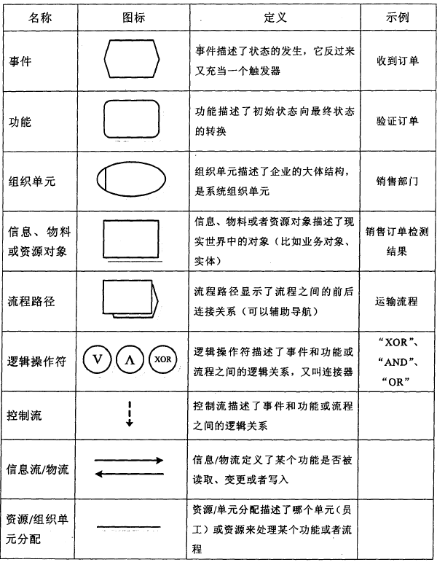
  工作流模型现状
EPC的工作流模型元素

Slide 6
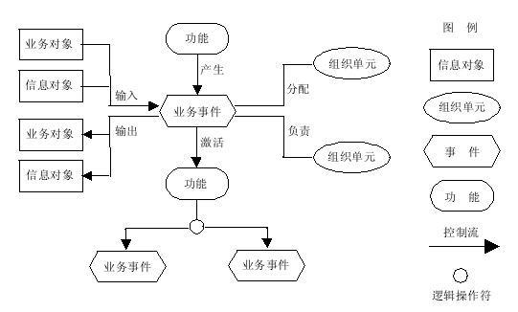
  工作流模型现状
EPC的工作流模型元素
  业务事件：当过程的状态发生改变时，即产生业务事件，通常是对完成某一功能而做出的响应。
  业务功能：通常是一个活动或者一项任务，由组织单元中负责此功能的人来完成；当然在工作流系统中也可能通过激活应用来自动来完成。
  控制流:连接功能与事件的有向弧，用以表示过程的控制逻辑。
  逻辑操作符：用来实现控制流的分支与汇合，主要包括与、或、异或三类简单的逻辑操作。
  信息对象：完成功能时所需要的数据信息，它们既可以作为功能的输入，也可以是功能输出的结果。类似工作流管理联盟所定义的工作流相关数据。
  组织单元：负责执行功能单元的组织。

Slide 7
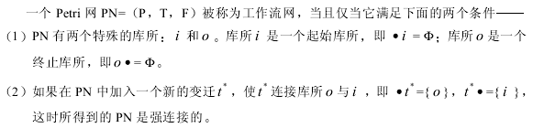
  工作流模型现状
基于Petri网的工作流模型—WF-net
含义
库所对应着过程中的条件，变迁对应着过程中的可执行活动，库所中的托肯代表一个过程实例的状态。
但是在建模过程中，如果使用条件和事件的概念，那么库所就代表条件，变迁则代表事件。一个变迁(事件)有一定数量的输入和输出库所，分别代表事件的前置条件和后置条件。库所中的托肯代表可以使用的资源或数据。

Slide 8

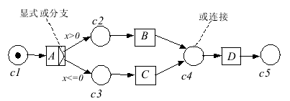
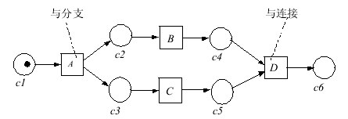
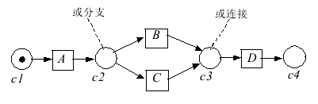
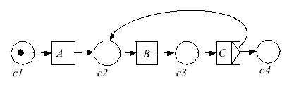
  工作流模型现状
WF-net定义的四种基本组件

Slide 9
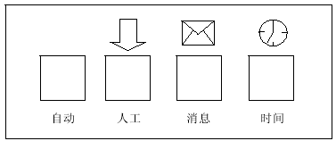
  工作流模型现状
基于Petri网的工作流模型—WF-net
  自动触发：活动被使能的同时一就被触发。这种机制一般用于那些通过应用程序来自动执行、不需要与人进行交互的自动型活动，这类活动一旦被使能，就开始执行。
  人工触发：活动的执行是通过执行者从工作流任务管理器提供的工作流任务表中选择工作项来进行触发。在工作流管理系统中，每个活动执行者都有一个自己的工作流任务表，表中列出了该执行者可以执行(已被使能)的活动实例，当执行者选中某一工作项去执行时，该活动就被触发。
  消息触发：由来自于系统外部的消息(事件)来触发活动的执行。比如电话、传真、E-mail的到达。
  时间触发：由控制时间的定时器来触发使能的活动。这对于那些需要在预定的时一间或给定时一间间隔要求来执行的活动是必不可缺少的。比如某一结算活动必须在下午五点钟才可以开始执行，又比如在温室控制系统中，启动加热器的动作必须是在加热器上次停止加热土作的10分钟后才能够执行。

Slide 10
  工作流模型现状
UML状态变迁图
  事件：是发生在时间和空间上的一点的值得注意的事情。它在时间上的一点发生，没有持续时间。如果某一事情的发生造成了影响，那么在状态变迁图模型中它是一个事件。
  状态：描述了一个类对象生命周期中的一个时间段。它可以用三种附加方式说明：在某些方面性质相似的一组对象值；一个对象等待一些事件发生时的一段时间；对象持续活动时的一段时间。当对象处于某种状态时，它对触发状态变迁的触发器事件很敏感。
  变迁：从状态出发的变迁定义了处于此状态的对象对外界发生的事件所做出的反映。通常，定义一个变迁要有引起变迁的触发器事件、监护(Guard )事件、变迁的动作和变迁的目标状态。

Slide 11
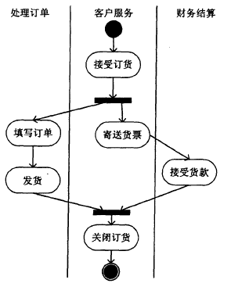
  工作流模型现状
UML活动图
活动：是执行某项任务的状态，它可以是现实世界的一项工作。活动仅有一个起始点，但可以有多个结束点。动作状态(Action State )，表达原子的或不可中断的动作或操作的执行。当它们处于执行状态时不允许发生转换。
动作流(Action Flow )，也称控制流或转移，是不同活动之间的联系，说明控制流。它的图标是一条实箭线。
对象与对象流(Object and Object Flow)：在UML活动图中可以出现对象。对象可以作为活动的输入或输出，也可以与活动进行交互。
泳道(Swim lane)：泳道被用来组合活动。通常情况下，根据活动的功能来组合。泳道可以直接显示动作在哪一个对象中执行，也可以显示执行的是一项组织工作的哪一部分。
控制节点： UML活动图表面上很像一个传统的流程图，但是它不仅能够表达顺序流程控制还能够表达并发流程控制和分叉流程控制。

Slide 12
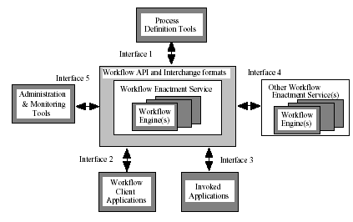
  WfMC工作流参考模型
  接口1：工作流服务和工作流建模工具间接口，包括工作流模型的解释和读写操作；
  接口2：工作流服务和客户应用之间的接口，这是最主要的接口规范，它约定所有客户方应用与工作流服务之间的功能操作方式；
  接口3：工作流引擎和直接调用的应用程序之间的直接接口。
  接口4：工作流管理系统之间的互操作接口。
  接口5：工作流服务和工作流管理工具之间的接口。

Slide 13
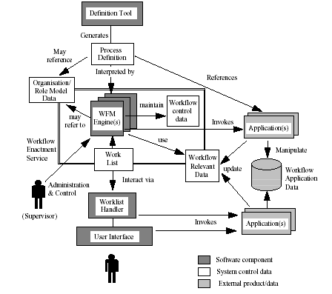
  工作流参考模型的体系结构图
工作流任务列表(Worklist Handler)。是工作流引擎和客户端应用之间的接口，工作流引擎通过存取工作流任务表完成到不同角色登陆的任务分发。

Slide 14
  工作流参考模型的体系结构图
工作流控制数据（Workflow Control Data）。工作流引擎通过内部的工作流控制数据辨别每个过程或者活动实例以及活动状态。这些数据对于用户、应用程序或者其他工作流引擎都不可见，只由工作流引擎进行控制。
工作流相关数据(Workflow Relevant Data)。工作流相关数据用来确定过程实例的转换条件，并选择下一个将要执行的活动。这些数据一般来自业务数据，被应用程序修改，是在活动之间传递的数据。工作流引擎根据工作流相关数据和转移条件进行推进，工作流相关数据的属性包括数据名称、数据类型和数据值等。它是工作流实例推进的依据。比如：在采购需求单填写后，根据申请采购的物料总额决定先一个执行的活动是什么，比如大于10万元的申请让业务经理处理，否则交给采购处长处理。这里采购总金额就是工作流相关数据。
工作流应用数据（Workflow Application Data）。是那些由应用程序操作的数据，针对应用程序的，由企业完成具体业务功能所需要的数据，工作流管理系统无法也不需要访问它们。

Slide 15
  ICEWf工作流模型

Slide 16
工作流建模工具
工作流管理系统结构
生成
工作流模型
引用
引用
被解释
引用
状态变
迁图
组织角色模型数据
引用
工作流引擎
维护
状态表
事件管理器
发送事件
任务表
引用
修改
工作流执行服务
工作流相关数据
应用
数据
更新
操纵
交互
own
应用
典型用户界面
应用
  状态表。是工作流实例运行时维护的、用于工作流路由控制的数据。 BO可能包含多个状态表
  工作流相关数据。和WfMC参考模型系统结构的相应部分含义相同 。
  事件由人工发出，用于业务活动触发。

Slide 17
状态、事件和约束条件的关系
条件
包括
包括
包括
确定并改变状态
转移条件
前置条件
后置条件
使用
属于
属于
工作流相关数据
活动
事件
产生
改变
属于
属于
属于
属于
属性
BO
状态
用途：
流程控制
产生工作流任务列表
为其他BO提供状态
转移条件：控制工作流路由
后置条件：确定后序状态
前置条件：活动启动需满足的条件
人工事件：改变状态

Slide 18
工作流元模型
条件
前置条件
后置条件
1
转移条件
1
1
产生/消费
1
1
1
人工事件
1
1
1
1
1
活动
1
1..n
1..2
1
1
0.n
1
0..n
事件
状态变迁
工作流相关数据
逻辑连接符
1
0.n
2
角色
输入/输出数据
时间事件
AND
OR
XOR
1
属性
BO
状态

Slide 19
建模元素
业务对象.业务活动
1关联活动 2集成活动 3关联与集成活动 其他：一般活动
业务对象.业务活动
1
流程开始
流程结束
状态名/事件名/条件变量名
（业务对象）
业务对象值类型
角色名称
数据集
AND
XOR
OR
输出
输入
AND
XOR
OR
条件表达式

Slide 20
条件表达式的语法
属性名 | 含义 | 描述
RelationSign | 关系运算符号 | <, <=, >, >=, =, <>
ArithmeticSign | 算术运算符 | +, - , * , / , %
LogicalSign | 逻辑运算符 | And ,or
SetOpFunction | 集合操作函数 | Sum(),avg(),count(), min(),max()
BOName.AttributeName | 业务对象.业务对象属性名
Constant | 常量 | 例如：”已发货”, 29, 12.3
UserDef | 用户自定义函数 | 返回真假值

Slide 21
条件表达式的图形表示
采购需求
需求填写人
（设备及备件）
采购需求.提交
采购需求单ID
物料ID
物料数量
需求日期
处长
采购需求.审批
N
审批结果=通过
Y
N
金额>5000
副经理
Y
采购需求.审批
审批结果=通过
Y
金额>10000
总经理
Y
采购需求.审批
N
审批结果=通过
Y

Slide 22
条件表达式的图形表示
需求
填写人
采购需求
（设备及备件）
采购需求.提交
处长
采购需求单ID
物料ID
物料数量
需求日期
采购需求.审批
审批结果=通过
N
XOR
Y
金额>5000
N
XOR
副经理
Y
采购需求.审批
审批结果=通过
XOR
N
Y
金额>10000
N
XOR
Y
经理
采购需求.审批
审批结果=通过
XOR
N
Y

Slide 23
条件表达式的图形表示
需求
填写人
采购需求
（设备及备件）
采购需求.提交
处长
采购需求单ID
物料ID
物料数量
需求日期
采购需求.审批
状态=审批未通过
XOR
状态＝审批通过
金额<=5000
XOR
金额>5000
副经理
采购需求.审批
状态=审批未通过
XOR
状态＝审批通过
金额<=10000
XOR
经理
金额>10000
采购需求.审批
状态＝审批通过
状态=审批未通过
XOR

Slide 24
采购
物料员
Req(物料)
Req.编制
状态=审核未通过
XOR
事件：通知下一审核人
审核者
Req.审核
XOR
状态=全部审核完
事件：计划编制通知/两月 or 计划制定通知
XOR
Plan(物料)
事件：订单制定通知
plan.编制
计划员
状态=审核未通过
XOR
Req.审核
事件：通知下一审核人
XOR
状态=全部审核完
审核者
Qut.制定
计划员
业务员
XOR
Req(物料)
Order
Order.编制
Plan(物料)
状态=审核未通过
XOR
事件：通知下一审核人
Order.审核
XOR
审核者
状态=全部审核完
Order.下达
Order
业务员

Slide 25
采购
事件：采购到货检验通知
检验员
检验单.填写
检验单
事件：退货通知
事件：入库通知
XOR
采购员
事件：折价折量处理通知
折价单
退货单
折价单.填写
退货单.填写
采购员
XOR
保管单
入库单.填写
采购员
采购员
结算单
结算单.填写
状态=已结算
付款申请单.制定
付款申请单
XOR
采购员
事件：通知下一审核人
财务经理
付款申请单.审核
XOR
状态=付款已审核
发票登记.填写
发票登记
状态=发票已登记
财务业务员

Slide 26
